Slide 1
Regionalny Program Operacyjny Województwa Pomorskiego na lata 2014-2020
Gdańsk, 8 grudnia 2021 r.
Gdańsk, 28 listopada 2025 r.
go Województwa Pomorskiego na lata 2014-2020

Slide 2
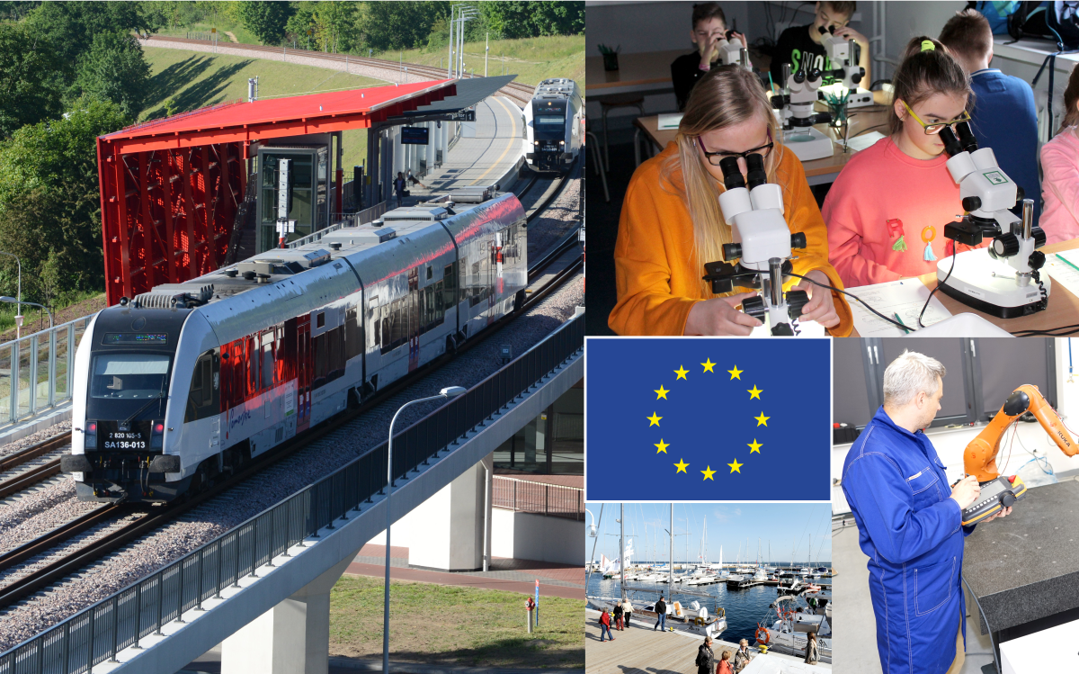
Regionalny Program Operacyjny Województwa Pomorskiego na lata 2014-2020

Slide 3
Zakup elektrycznych zespołów trakcyjnych do obsługi przewozów pasażerskich w województwie pomorskim

Slide 4
Zintegrowany rozwój publicznego kształcenia zawodowego w Powiecie Wejherowskim

Slide 5
Budowa zintegrowanego systemu monitorowania i zarządzania informacją na linii kolejowej nr 250 oraz modernizacja Dworca Podmiejskiego i peronów

Slide 6
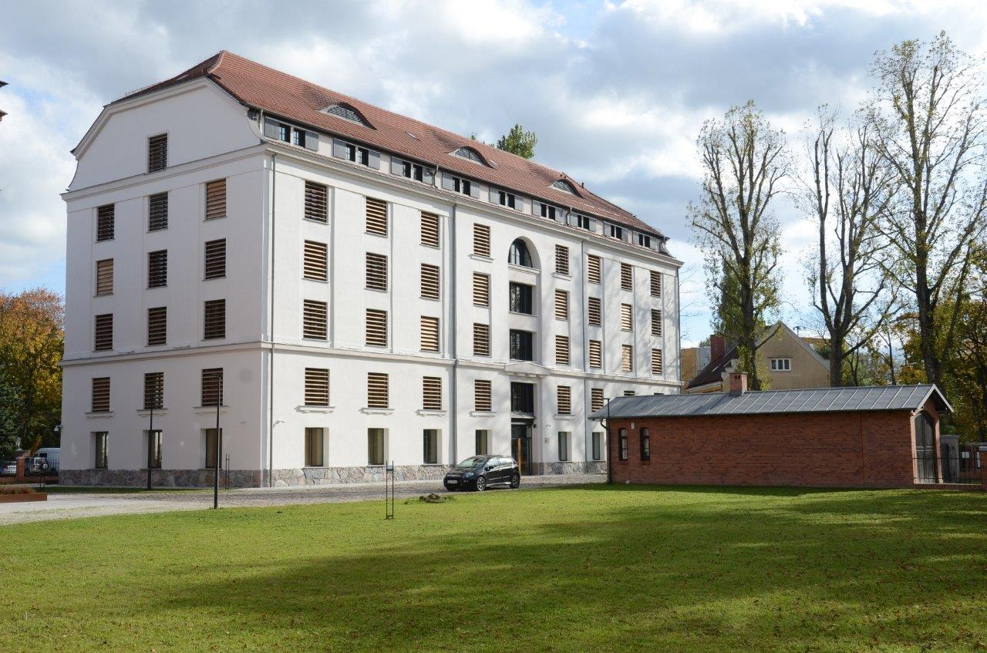
Witkacy w Słupskich Spichlerzach Sztuki – rewitalizacja i adaptacja dwóch XIX-wiecznych zabytkowych spichlerzy i ich otoczenia

Slide 7
Rozbudowa oczyszczalni ścieków w Kaliskach

Slide 8
Modernizacja oświetlenia zewnętrznego na energooszczędne – Gmina Miejska Człuchów oraz Gmina Człuchów

Slide 9
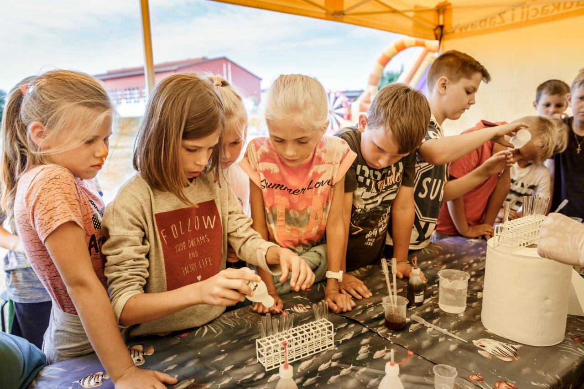
Upowszechnienie edukacji przedszkolnej na terenie gminy Chmielno

Slide 10
Budowa Innowacyjnego Centrum zintegrowanych laboratoriów badawczych środowiska morskiego dla przemysłu offshore

Slide 11
Rewitalizacja budynku Starej Apteki z XVII wieku

Slide 12
Tworzenie nowych miejsc edukacji przedszkolnej na terenie MOF Starogardu Gdańskiego

Slide 13
Pomorskie trasy rowerowe o znaczeniu międzynarodowym R10 i wiślana trasa rowerowa R9 partnerstwo miasta Tczewa

Slide 14
Nowy Oddział Hematologii dla lepszej diagnostyki i leczenia chorób cywilizacyjnych w Gdańsku

Slide 15
Interaktywny przedszkolak – Gmina Zblewo

Slide 16
Odnowiony Lębork – rewitalizacja obszaru Nowy Świat

Slide 17
Naukowy zawrót głowy – edukacja na najwyższym poziomie w gminie Nowa Wieś Lęborska

Slide 18
Upowszechnienie edukacji przedszkolnej – Gmina Kartuzy

Slide 19
Montaż mikroinstalacji odnawialnych źródeł energii na terenie Gmin: Kwidzyn, Sadlinki, Ryjewo, Gardeja

Slide 20
Rewitalizacja Śródmieścia w Malborku

Slide 21
Stworzenie nowych miejsc opieki przedszkolnej oraz uatrakcyjnienie oferty edukacyjnej w niepublicznym przedszkolu "Skrzacik" w Kębłowie

Slide 22
Kompleksowa modernizacja energetyczna budynków o charakterze użytkowym należących do Komendy Miejskiej PSP w Gdańsku

Slide 23
Zwiększenie liczby trwałych miejsc edukacji przedszkolnej w Gminie Osiek oraz poprawa jakości edukacji ogólnej

Slide 24
Kształtowanie u uczniów kluczowych kompetencji, postaw a także umiejętności niezbędnych na rynku pracy – Gmina Osiek

Slide 25
Poprawa efektywności energetycznej w obiektach użyteczności publicznej na terenie Powiśla i Żuław (wraz z działaniami informacyjno-edukacyjnymi) – MOF Malbork-Sztum

Slide 26
Wyższe kwalifikacje dla lepszych perspektyw. Podniesienie jakości edukacji ogólnej w szkołach podstawowych i gimnazjach gminy Lichnowy

Slide 27
Rewitalizacja osiedla pomiędzy ulicami Opata Hackiego i Ludwika Zamenhofa w Gdyni

Slide 28
Szkoła zawodowa szkołą dobrego wyboru – podniesienie jakości edukacji w ponadgimnazjalnych szkołach zawodowych w Słupsku

Slide 29
Nowa infrastruktura sportowo – żeglarska w Sopocie

Slide 30
Podniesienie jakości szkolnictwa zawodowego w powiecie kwidzyńskim – większa zatrudnialność uczniów

Slide 31
Kompleksowa modernizacja energetyczna budynków komunalnych mieszkalnych na terenie Gdyni

Slide 32
Poprawa jakości edukacji na terenie Gminy Chmielno

Slide 33
Rozwój szkolnictwa zawodowego w Powiecie Wejherowskim

Slide 34
Rewitalizacja Ratusza Głównego Miasta i Dworu Artusa w Gdańsku

Slide 35
Nowoczesna Edukacja w Gminie Potęgowo

Slide 36
Rozbudowa Szpitala św. Wojciecha w Gdańsku

Slide 37
Rozwój edukacji przedszkolnej w Gminie Pszczółki

Slide 38
Edukacja kluczem do przyszłości – podniesienie kompetencji kościerskich uczniów

Slide 39
Budowa węzła integracyjnego w Kwidzynie

Slide 40
Kompetencje zawodowe inwestycją w przyszłość powiatu lęborskiego

Slide 41
Wybieram przyszłość zawodową – podniesienie jakości szkolnictwa zawodowego w Powiecie Starogardzkim

Slide 42
Budowa węzła integracyjnego Reda wraz z trasami dojazdowymi

Slide 43
Zdolni z Pomorza – wsparcie rozwoju osobistego szczególnie uzdolnionych uczniów

Slide 44
SPEAK-TIK – poprawa jakości kształcenia ogólnego w Gminie Choczewo

Slide 45
Upowszechnianie i podnoszenie jakości edukacji przedszkolnej w gminie Cedry Wielkie

Slide 46
Budowa węzłów integracyjnych Gdańsk Rębiechowo oraz Gdańsk Osowa wraz z trasami dojazdowymi

Slide 47
Rozwój szkolnictwa zawodowego w Gdyni – ucz się, doświadczaj, pracuj

Slide 48
„Przedszkolaki z naszej paki w Gminie Somonino" – miejsca w przedszkolach, dodatkowe zajęcia i nauczyciele pełni kompetencji

Slide 49
Przebudowa, remont i wyposażenie 2 obiektów centrów kształcenia ustawicznego i praktycznego w Powiecie Starogardzkim

Slide 50
Rozbudowa budynku Wydziału Matematyki, Fizyki i Informatyki Uniwersytetu Gdańskiego

Slide 51
Rozbudowa infrastruktury i zakup wyposażenia dla szkół zawodowych w powiecie bytowskim

Slide 52
Nowa infrastruktura i wyposażenie pracowni warsztatowych dla potrzeb kierunków o profilu praktycznym w Gdańskim Uniwersytecie Medycznym i Akademii Pomorskiej w Słupsku

Slide 53
Zakup wyposażenia przedszkolnego w Gminie Gniew – Żłobek Jaś i Marysia

Slide 54
Kierunek – BIZNES! Wsparcie 60 mieszkańców powiatu Sztumskiego

Slide 55
„Mamo, tato! Wracaj do pracy!” – utworzenie 60 nowych miejsc opieki nad dziećmi do lat 3 w Nowym Dworze Gdańskim

Slide 56
Nowy Żłobek w Tczewie – FlexKids BIS

Slide 57
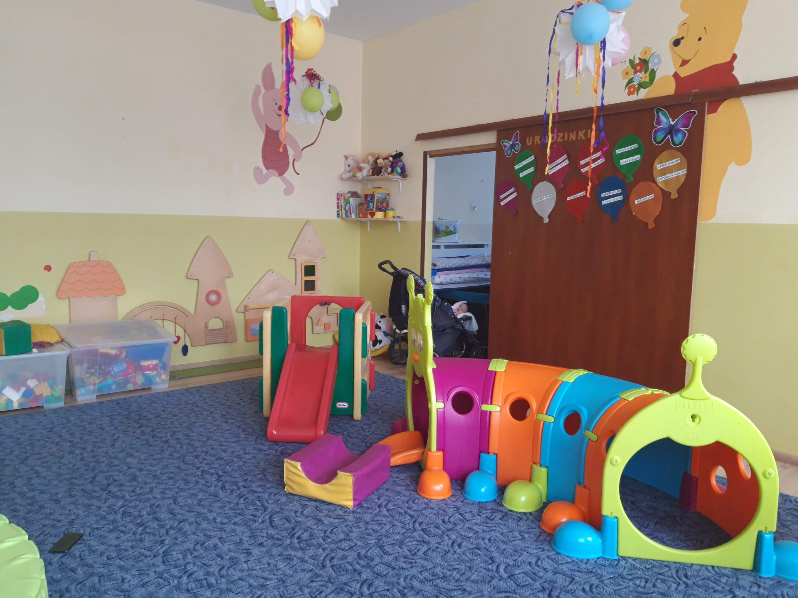
Żłobek Horyzoncik w Borkowie – utworzenie 15 miejsc dla dzieci

Slide 58
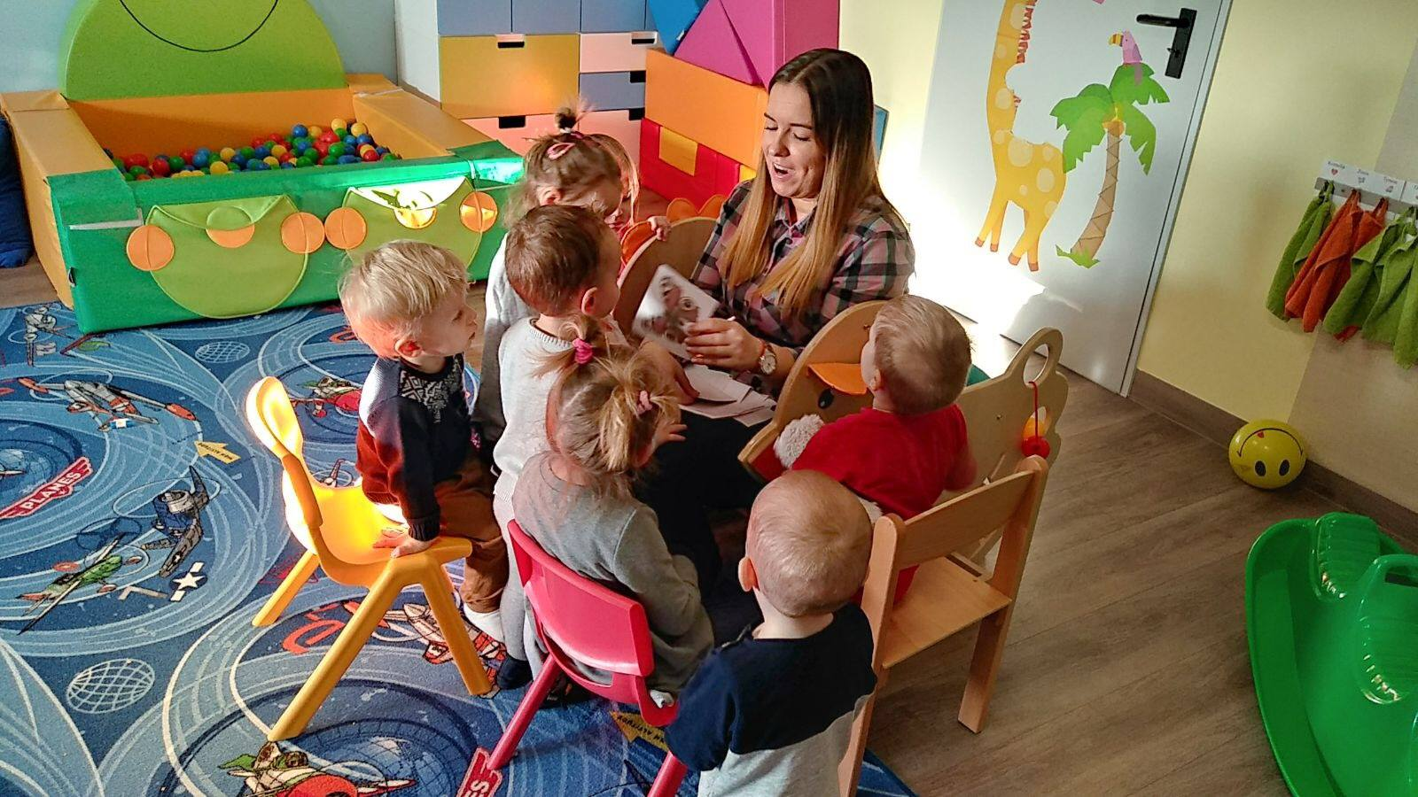
Mama w pracy – aktywizacja zawodowa osób po przerwie wynikającej z opieki nad dziećmi do lat 3 poprzez utworzenie instytucji dziennych opiekunów w Borkowie

Slide 59
Pomorskie Szlaki Kajakowe – szlak Górnej Słupi

Slide 60
Ścieżki kariery. Pomorskie IT – szkolenia w Borkowie

Slide 61
Kompleksowy system wsparcia mieszkańców miast i gmin powiatu puckiego w wieku senioralnym i ich opiekunów

Slide 62
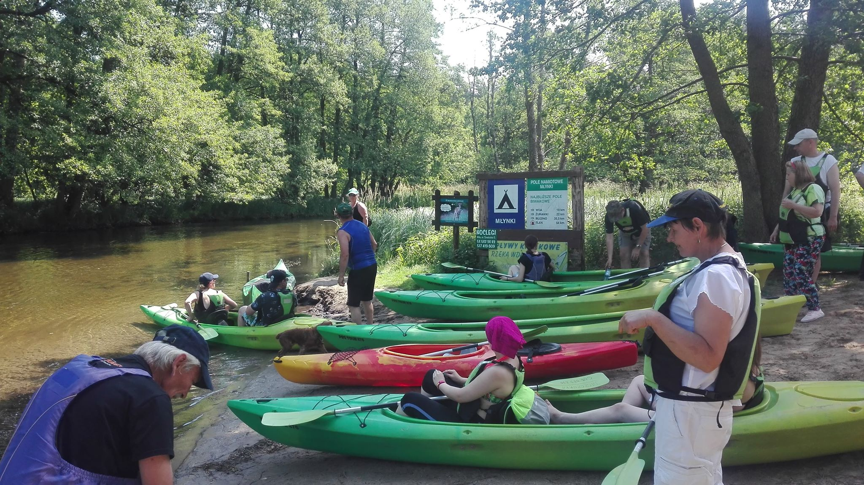
„Ster na zmiany” – rozwój osobisty, zawodowy i społeczny w Gminie Sierakowice

Slide 63
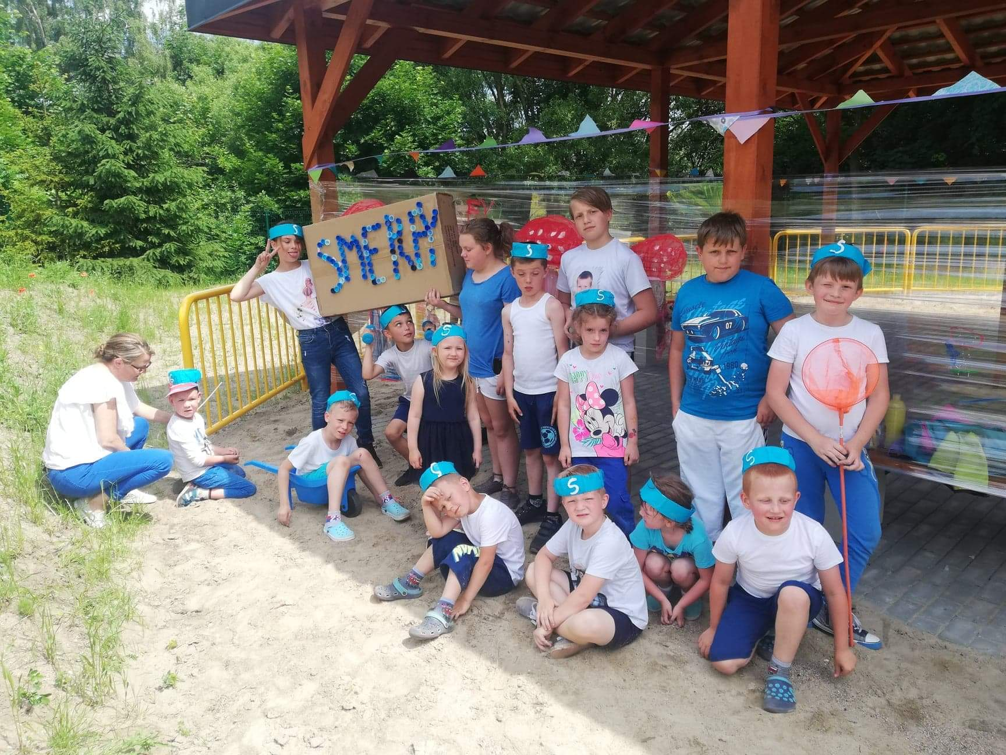
Rozwój usług społecznych na terenie Skarszew poprzez utworzenie Centrum Wspierania Rodziny

Slide 64
Pomorskie Szlaki Kajakowe – wśród dopływów Wieprzy

Slide 65
Rodzina w Centrum – wsparcie systemu pieczy zastępczej w powiecie słupskim

Slide 66
RAZEM MOŻEMY WIĘCEJ – rozwój usług społecznych w gminie Sztum

Slide 67
Ochrona przed powodzią oraz poprawa jakości wód zlewni Wierzycy na terenie Miasta Kościerzyna

Slide 68
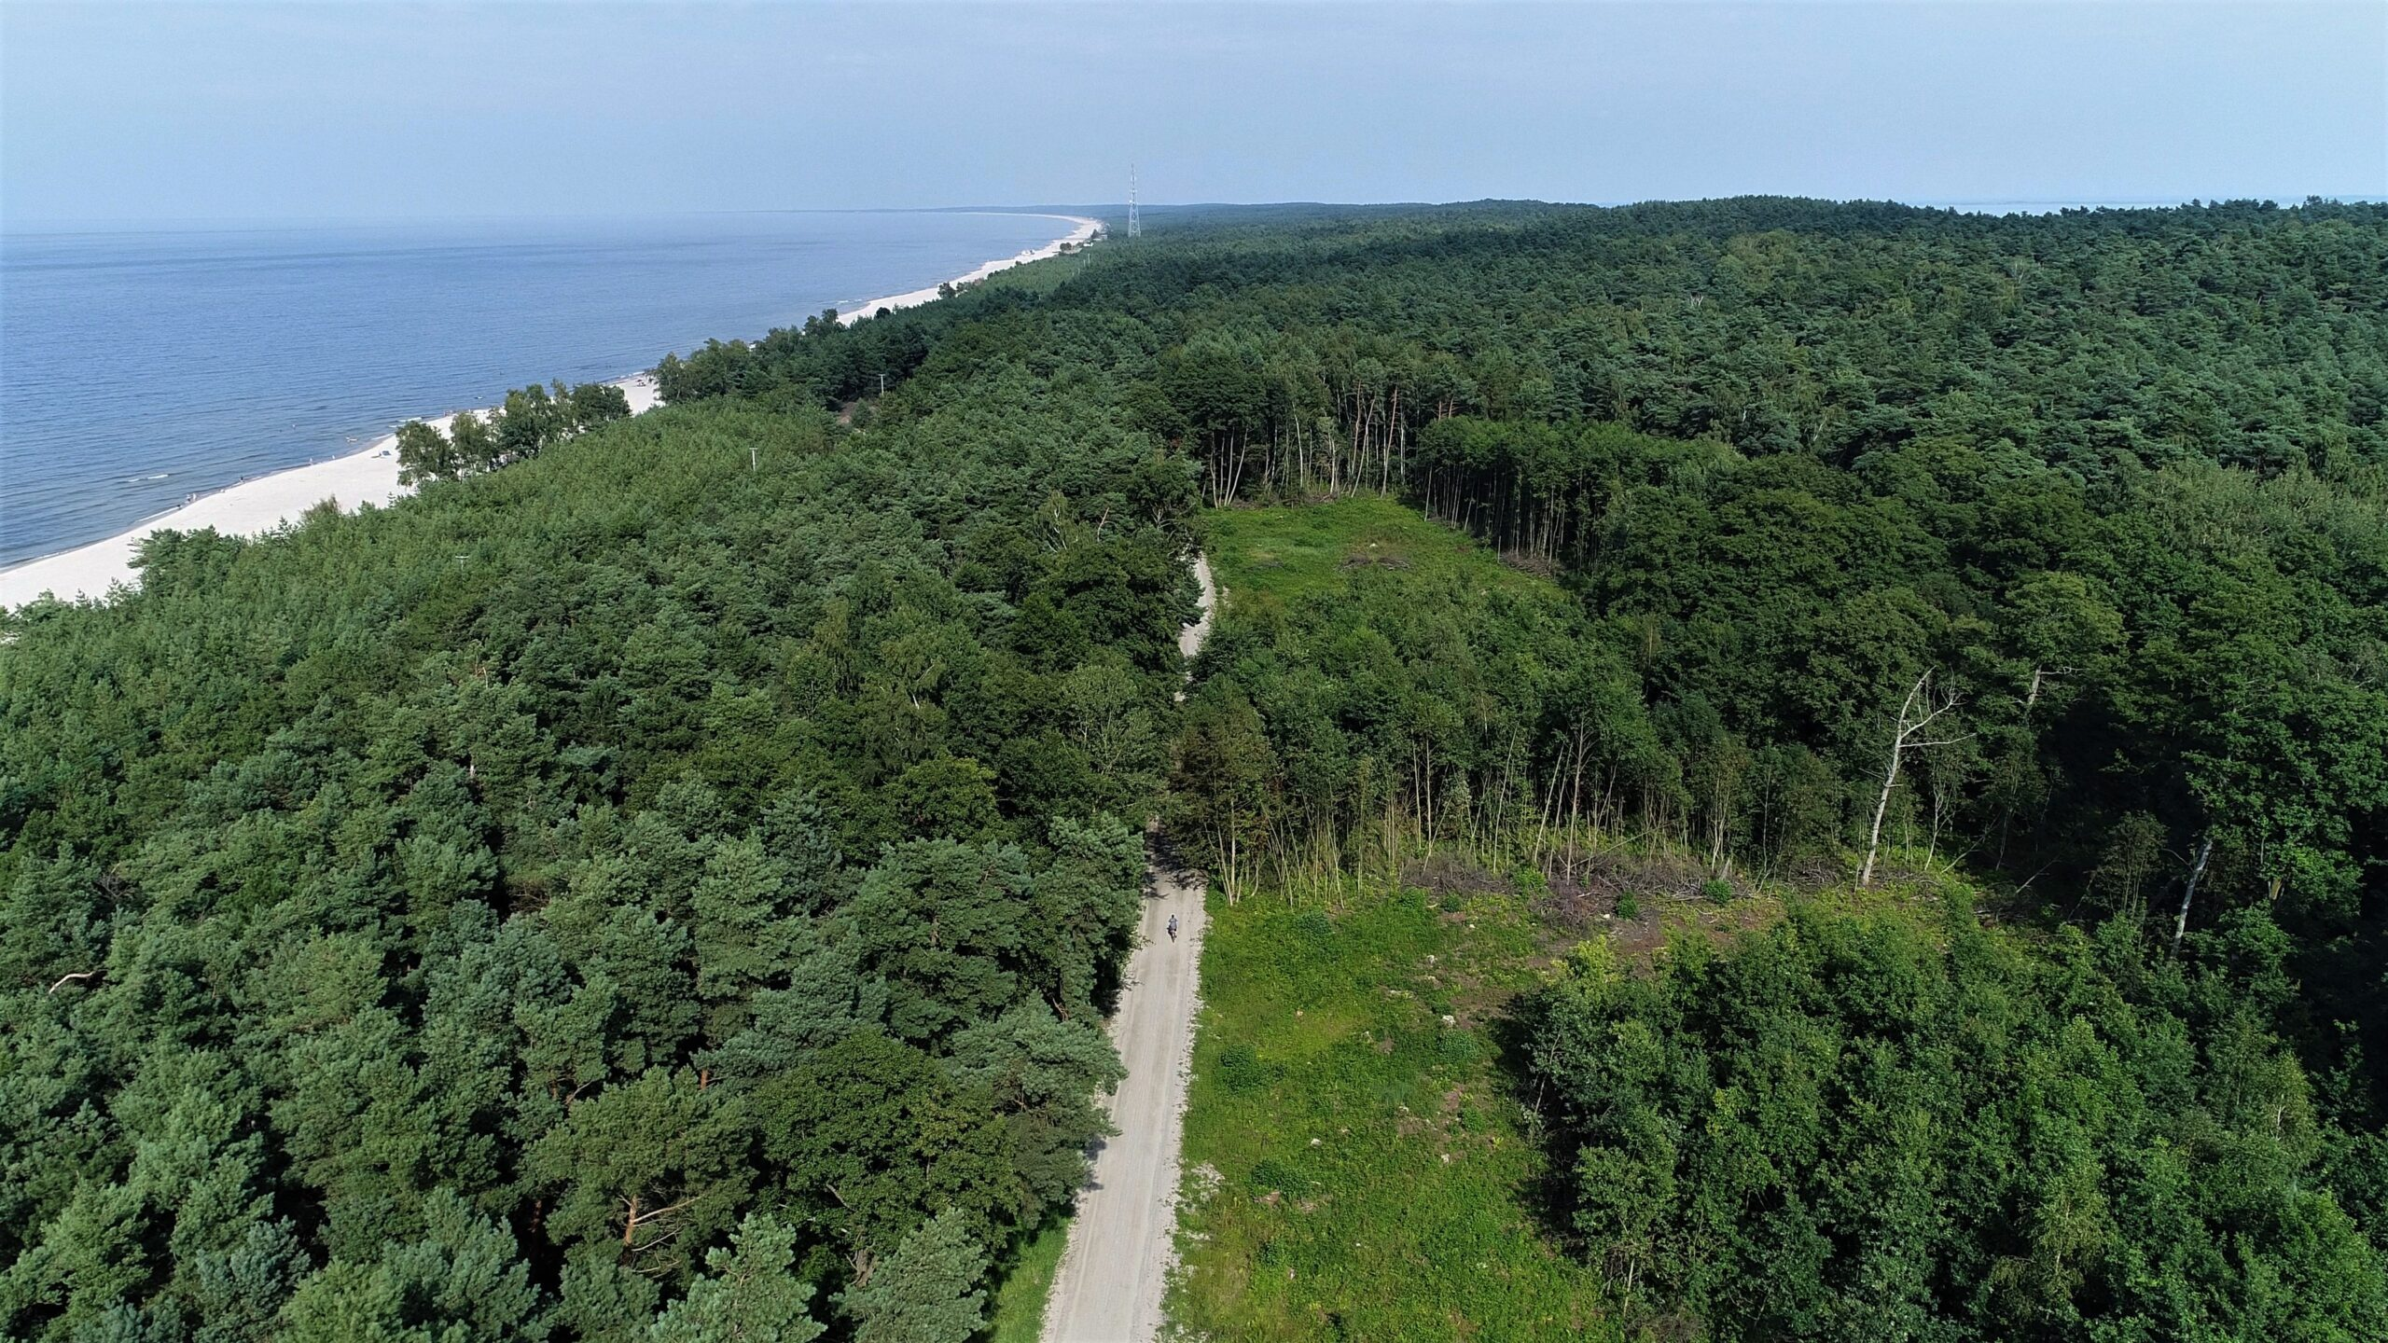
Ukierunkowanie ruchu turystycznego poprzez rozbudowę szlaków na odcinku leśnym od Mikoszewa do Krynicy Morskiej

Slide 69
Wzmocnienie odporności regionu na zagrożenia powodziowe i susze poprzez budowę kanalizacji deszczowej i zbiorników retencyjnych – Gmina Miejska Pruszcz Gdański

Slide 70
Pomorskie Szlaki Kajakowe – Szlakiem Raduni

